Slide 1
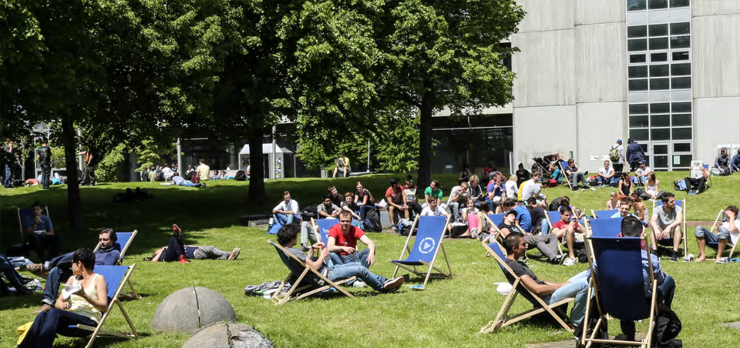

Fachgruppe Informatik

Slide 2
Fachgruppe Informatik
Wer sind wir? Was tun wir?
FIUS = Fachgruppe Informatik der Universität Stuttgart
Gruppe von Studierenden
Was tun wir?
vertreten die studentische Sicht in offiziellen Gremien
organisieren Veranstaltungen (Weihnachtsfeiern, Spieleabende, Vorkurse,...)
verleihen Prüfungen aus den früheren Semestern
helfen Studenten in Problemen/ Fragen
Fachspezifisch
Studienberatung aus studentischer Sicht

Slide 3
Fachgruppe Informatik
Wer sind wir? Was tun wir?
Für welche Studiengänge?
Informatik
Softwaretechnik
Medieninformatik
Data Science
Lehramt Informatik
Webseite: https://fius.informatik.uni-stuttgart.de/
E-Mail: fius@informatik.uni-stuttgart.de

Slide 4
Fachgruppe Informatik
Kommunikation
Telegram/ WhattsApp

Slide 5

Fachgruppe Informatik
Java-Vorkurs
Kostenlos und ohne Anmeldung
Wann: 08.-12. Oktober ab 14:30 Uhr
Wo: Pfaffenwaldring 7, V7.02
Keine Vorkenntnisse benötigt!
Weitere Informationen: FIUS-Website → Dienste → Java-Vorkurs für Einsteiger

Slide 6

Fachgruppe Informatik
Theo-Vorkurs
Kostenlos und ohne Anmeldung
Wann:
01. - 03.Oktober: 16:30 - 18:00 Uhr
04. Oktober: Feiertag
05.Oktober: 14:30 - 18:00 Uhr
Wo: Universitätsstraße 38, V38.04
Weitere Informationen: FIUS-Website → Dienste → Theo Vorkurs

Slide 7
Fachgruppe Informatik
Fachgruppe Informatik
fius@informatik.uni-stuttgart.de
88367
Fachgruppe Informatik
Universitätsstraße 38, Raum 0.001

